Slide 1
ЭЛЕКТРОННОЕ ПРАВИТЕЛЬСТВО: ЗА И ПРОТИВ
А.В.Коротков, д.э.н.,
Заведующий кафедрой
систем управления бизнес-процессами
Школы ИТ-менеджмента
АНХ при Правительстве РФ
Первый заместитель Министра связи РФ 2002-2004

Slide 2
Историческая справка: ФЦП «Электронная Россия»
Государственный заказчик – координатор – Минкомсвязь России
Заказчики:
Минэкономразвития
Росинформтехнологии
Рособразование
ФСО
БЮДЖЕТ – 32 084, 8 млн. рублей
НПА, направленные на стимулирование ИКТ
Развитие телекоммуникационной инфраструктуры
Опытные проекты по межведомственному взаимодействию
Аппаратное обеспечение ведомств
2002 - 2006
Реализация целей Концепции административной реформы
Реализация Концепции региональной информатизации
2006 - 2010

Slide 3
Изменения государственной политики
Концепция долгосрочного социально-экономического развития Российской Федерации до 2020 года
Повышение качества государственных услуг
Формирование сети МФЦ
Стратегия развития информационного общества в Российской Федерации до 2015 года
Электронный документооборот – 70%
Госуслуги на основе ИКТ – 100%
Электронные площадки – 100%
?
ФЦП ЭР
Переопределение целей и задач ИКТ
Основные направления деятельности Правительства Российской Федерации на период до 2012 года
Электронный документооборот – 60%
Госуслуги на основе ИКТ – 50%
Электронные площадки – 70%
Концепция формирования в Российской Федерации электронного правительства
до 2010 года
Доступность информации об ОГВ
Госуслуги в электронном виде

Slide 4
Проблемные вопросы
Неравноценность и разрозненность результатов
Несоответствие мероприятий текущим государственным приоритетам
Неэффективное использование результатов
Наличие большого количества узкоспециализированных мероприятий
«Электронная Россия»: деньги поделены, но не освоены
«…среди аутсайдеров в списке уже действующих ФЦП проекты «Электронная Россия» и «Нанотехнологии»
Хуже всего исполнялись ФЦП «Электронная Россия», профинансированная на 9,1%, «Развитие наноиндустрии» (10,2%), «Развитие гражданской техники» (24,2%), а также «Социально-экономическое развитие Чечни» — за 9 месяцев финансирование составило 0%.

Slide 5
Избыточность и недостаточность программы
Наличие успешных пилотных внедрений – республика Татарстан, Москва, Самара, Ханты-Мансийский АО – в отсутствие координационных центров и политической воли привело к маргинализации решений.
Региональные социальные карты, совмещенные с платежными картами банков, не могут выступить в роли внутренного электронного паспорта гражданина РФ в силу ряда причин

Slide 6
Реализация ФЦП «Электронная Россия»
Создание прикладных информационных систем
(сохранность сделанных ГКВ)
Проведение экспертизы реализации программы (повышение эффективности Программы)
Освоено более 90 % запланированных средств

Slide 7
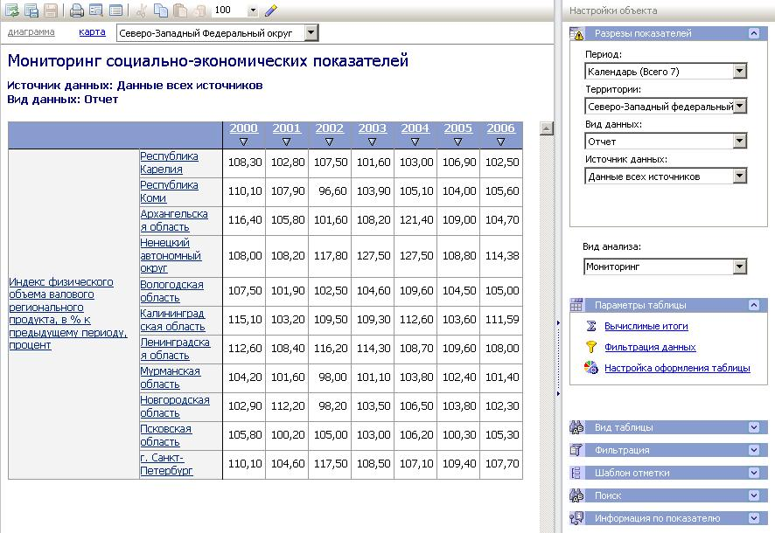
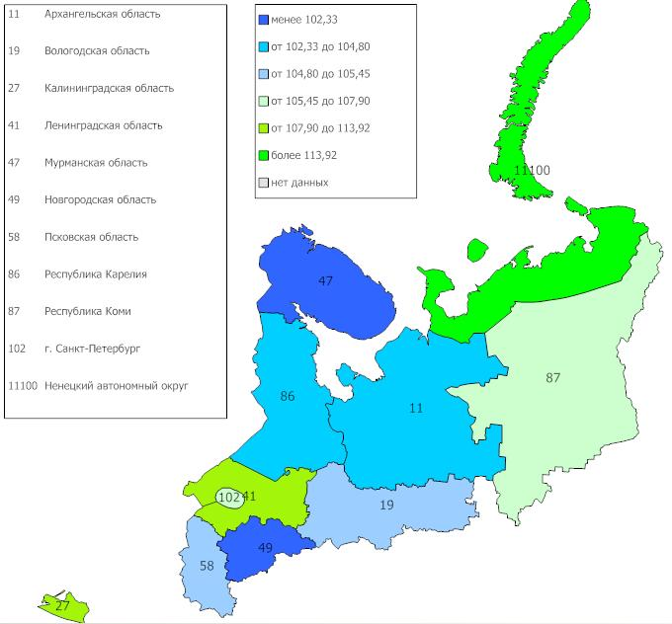
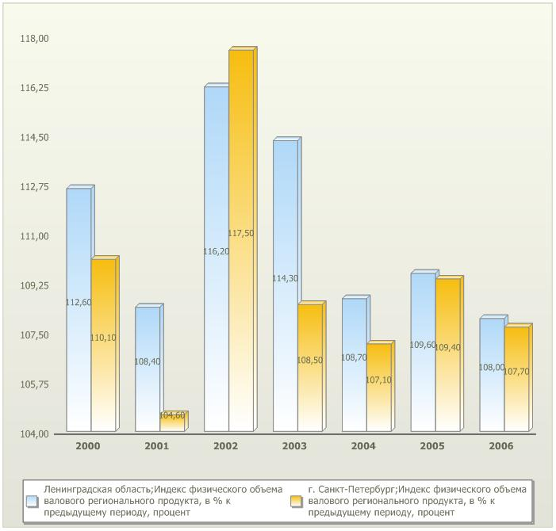
Государственная информационно-аналитическая система
Мониторинг социально-экономического развития регионов
Контроль хода реализации национальных проектов
Мониторинг отраслей промышленности и ОПК
Мониторинг использования ИКТ
Обеспечение системы государственной статистики

Slide 8
Распространение технологий СПО
Анализ международного и российского опыта перехода на СПО в ОГВ
План перехода на использование СПО
Предложения по созданию единой технологической платформы разработки на базе СПО
Система показателей и методика мониторинга использования СПО

Slide 9
Прямая речь:
«В сфере коммуникаций договоренность о передаче нам самых новых технологий достигнута с «Джунипер». В сфере информационных технологий перспективный проект – в рамках создания собственной операционной системы на свободном коде – это создание центра разработки «Русская Федора». После США и Индии мы станем третьей страной, где складывается столь перспективное сообщество программистов... Именно с этой целью мы создаем центры верификации»
И.О.Щеголев,
Министр РФ

Slide 10
Поддержка процесса переподготовки и повышения квалификации госслужащих
Разработаны курсы:
Современное СПО в деятельности ОГВ
Основы компьютерной грамотности
Навыки работы в ОС Linux
Основы офисных решений Open Office
Использование Интернет
Правовые системы СПО
Информационная безопасность в Linux
Базы данных, подготовка презентаций
Планирование и управление персональной и групповой деятельностью

Slide 11
Решения региональной информатизации
Планирование и мониторинг развития региона
Социальная поддержка
Лицензирование
Управление ЖКХ
Услуги транспортного комплекса региона
«Одно окно»
Учет оказания медицинской помощи
МФЦ
Портал и реестр малого и среднего предпринимательства

Slide 12
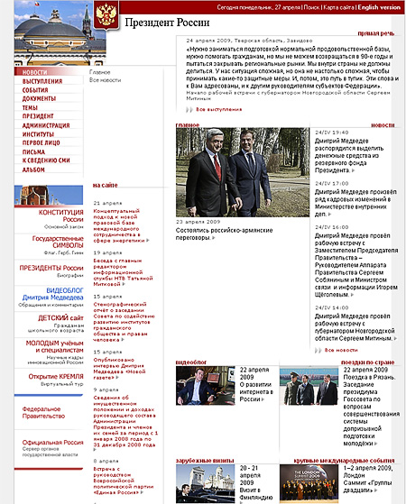
Развитие Интернет-порталов
Интернет-сайт Президента Российской Федерации
Интернет-сайт «Приоритетные национальные проекты»
Интернет-сайт Правительства Российской Федерации
Интернет-портал госзакупок
Интернет портал госуслуг
Интернет-портал Морской коллегии
Парламентский портал
Интернет-портал «Российская символика»

Slide 13
Результаты экспертизы Программы
Отсутствие системного
проекта электронного правительства
Отсутствие единых стандартов на создание информационных систем
Отсутствие единой технологической платформы и системы ее эксплуатации
Отсутствие
нормативно-правового обеспечения

Slide 14
Предложения
Привести Программу в соответствие с целями и задачами создания электронного правительства
1
Создать системный проект электронного правительства
2
Разработать стандарты и регламенты создания ИС с учетом необходимости оптимизации административных процедур
3
Создать единую технологическую платформу
4
Осуществить интеграцию ранее разработанных решений на базе единой технологической платформы
5
Определить единого оператора по созданию и эксплуатации платформы электронного правительства
6

Slide 15
Невысказанное желание: психоанализ
Создание электронного правительства заложит фундамент появления электронного удостоверения личности гражданина Российской Федерации, под каким эвфемизмом мы бы не прятали этот факт

Slide 16
В Правительство внесен перечень проектов федеральных целевых программ (ФЦП), которые необходимо финансировать с 2011 г.:
В перечне Минэкономразвития указано, что:
8 новых программ появилось там по прямым поручениям президента, 6 — по поручениям премьер-министра,
7 программ — по так называемым «иным поручениям».
Тем не менее этот список будет сокращен или «практически обнулен», считает высокопоставленный чиновник Минфина.
В правительстве представленный список не обсуждался, говорит сотрудник Аппарата Правительства.
Он полагает, что в итоге будут приняты не все программы: «Обычная практика: из года в год руководством страны даются поручения по написанию каких-то программ, однако до их реализации дело так и не доходит».

Slide 17
Кейс об одном законопроекте:
В Госдуму внесен законопроект о системе информации о штрафах за нарушение ПДД.
Цель законопроекта – создание системы общественных отношений, при которой лицо, своевременно не уплатившее административный штраф, будет лишено возможности оформить полис обязательного страхования до исполнения своей бюджетной обязанности.
Согласно документу в России будет создана автономная информационная система обязательного страхования, которая будет обеспечивать своевременное предоставление информации страховщикам и их представителям о наличии задолженности у водителя.

Slide 18
Посчитаем, что нужно сделать:
Устанавливается обязанность банков предоставлять информацию об уплате всеми лицами штрафов за нарушения правил дорожного движения органам внутренних дел (увязать специальные бизнес-модули АБС с заинтересованными участниками).
Органы внутренних дел, в свою очередь, должны предоставлять эту информацию Российскому союзу автостраховщиков, который ее обрабатывает и хранит (существует ли бизнес-модуль в Российском союзе автостраховщиков?)
По запросам страховщиков и их представителей эта информация может быть им предоставлена в тот момент, когда к ним обращается лицо за оформлением полиса обязательного страхования (нужно организовать безопасный интернет-доступ).
Вся информация будет защищаться институтом банковской тайны (требования очень высокие, дешевого решения не получится).
Предполагается, что если обратившееся к страховщику лицо имеет задолженность перед бюджетом, то оно получит отказ в оформлении полиса, а информацию об этом факте страховщик направит своему профессиональному объединению (необходимы согласования протоколов передачи на каждом уровне, то есть массовые внедрения систем класса BPM, CRM, наращивание телекоммуникационной инфраструктуры, переподготовка заказчиков, разработчиков и служащих)

Slide 19
Результат разбора кейса:
Отсутствие системного
проекта
Отсутствие единых стандартов на создание информационных систем
Отсутствие единой технологической платформы и системы ее эксплуатации
Отсутствие
нормативно-правового обеспечения

Slide 20
Спасибо за внимание!
korotkov@itmane.ru

